Slide 1
CHỦ ĐỀ 1 TUỔI HỌC TRÒ

Slide 2
CHỦ ĐỀ 1: TUỔI HỌC TRÒ
1
2
3
4
Hát: Con đường học trò
Nghe nhạc: Bài hát Tháng năm học trò
TTÂN: Giới thiệu đàn piano
Ôn bài hát: Con đường học trò
LTÂN: Các thuộc tính cơ bản của âm thanh có tính nhạc
Đọc nhạc: Bài đọc nhạc số 1
Vận dụng – Sáng tạo

Slide 3
TIẾT 1 HÁT: CON ĐƯỜNG HỌC TRÒ NGHE NHẠC: BÀI HÁT THÁNG NĂM HỌC TRÒ
1

Slide 4
NỘI DUNG 1
HÁT:CON ĐƯỜNG HỌC TRÒ
Nhạc: Nguyễn Văn Hiên
Lời: Ý thơ Từ Nguyên Thạch
2

Slide 5
KHỞI ĐỘNG
Nghe hoặc hát và vận động theo bài hát Hổng dám đâu của nhạc sĩ Nguyễn Văn Hiên
3

Slide 6
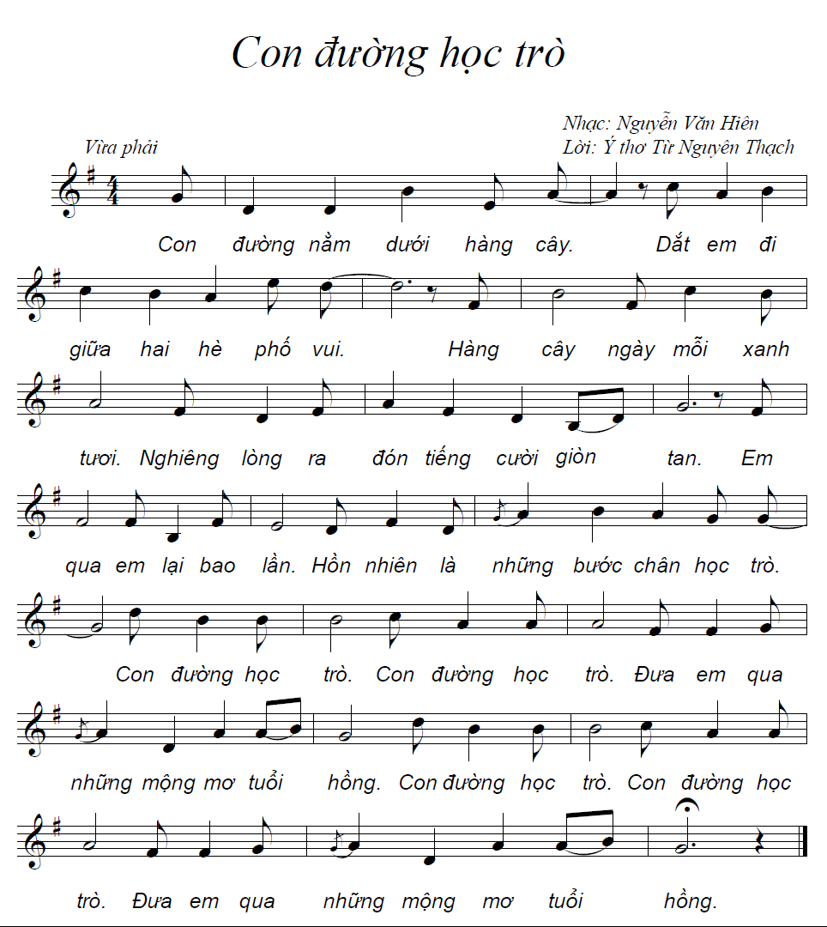
HÌNH THÀNH KIẾN THỨC MỚI
https://www.youtube.com/watch?v=6Wbw2HRbrFk
4

Slide 7
*Tìm hiểu bài hát
- Tính chất, sắc thái và nội dung bài hát?
- Chia đoạn, câu hát cho bài hát?
* Giới thiệu về tác giả
12

Slide 8
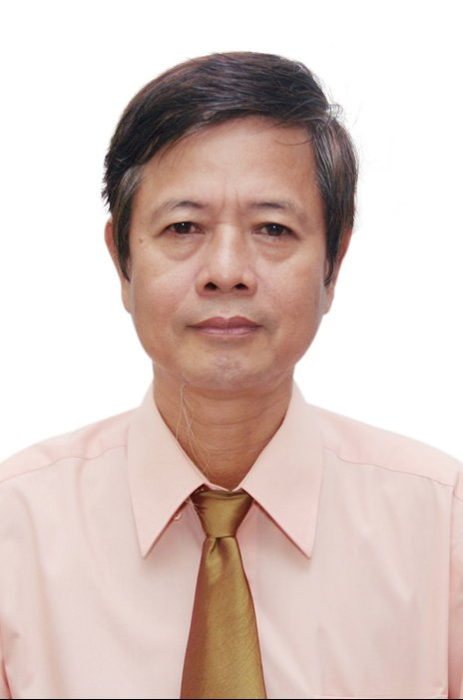
Nhạc sĩ Nguyễn Văn Hiên
Nhạc sĩ Nguyễn Văn Hiên sinh ngày 3/6/1953, quê ở Bình Định.
Một số ca khúc tiêu biểu của ông: Một sớm mai hồng,Một thời áo trắng, Chúng tôi muốn hòa bình, Những giọt sương trắng, Một thời để nhớ, Trở lại trường xưa, Hổng dám đâu,…Ca khúc Lên đồi chiều xuân xưa (thơ Vũ Ngọc Giao) của Nguyễn Văn Hiên đạt giải Nhì Hội Nhạc sĩ Việt Nam năm 1996.
https://www.youtube.com/watch?v=F-q1drckbww
5

Slide 9
Tập hát từng câu
Đoạn 1
Đoạn 2
Câu hát 1
Con đường…phố vui
Câu hát 4
Con đường học trò…tuổi hồng
Câu hát 2
Hàng cây...giòn tan
Câu hát 5
Con đường học trò…tuổi hồng
Câu hát 3
Em qua…học trò
6
https://www.youtube.com/watch?v=oOUSPKw4vIA

Slide 10
LUYỆN TẬP
* Luyện tập theo nhóm với các hình thức
- Hát lĩnh xướng
- Hát nối tiếp, hòa giọng :
+ Nhóm 1: Con đường…Giòn tan.
+ Nhóm 2 : Em qua…bước chân học trò.
+ Hòa giọng : Con đường học trò…tuổi hồng.
* Nêu cảm nhận sau khi học bài hát.
https://www.youtube.com/watch?v=Vr4SxqD6zVw
7

Slide 11
VẬN DỤNG
Trình bày các ý tưởng biểu diễn bài hát theo cá nhân/nhóm
(có thể quay lại video giới thiệu cho các bạn xem vào tiết ôn tập bài hát)
8

Slide 12
NỘI DUNG 2 - NGHE NHẠC
BÀI HÁT THÁNG NĂM HỌC TRÒ
Nhạc và lời: Nguyễn Đức Trung
9

Slide 13
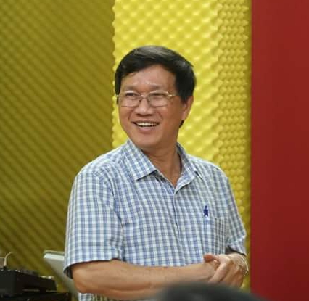
Nhạc sĩ Nguyễn Đức Trung
HÌNH THÀNH KIẾN THỨC MỚI
Nhạc sĩ Nguyễn Đức Trung sinh ngày 14/2/1955 tại Hà Tây, hiện sống tại TP HCM. Tốt nghiệp Đại học Âm nhạc chuyên ngành sáng tác tại nhạc viện TP HCM. Từ năm 1998 đến nay, công tác tại Hội Âm nhạc TP HCM.
Một số tác phẩm chính: Hạt mưa long lanh, Em như tia nắng mặt trời, Giã từ dĩ vãng, Thiên đường mong manh,…
Ông được tặng thưởng: Huy chương Vì sự nghiệp văn hóa quần chúng của Bộ văn hóa Thông tin; Huy chương danh dự của Trung ương Đoàn Thanh niên cộng sản TP HCM; Huy chương Vì Thế hệ trẻ.
10

Slide 14
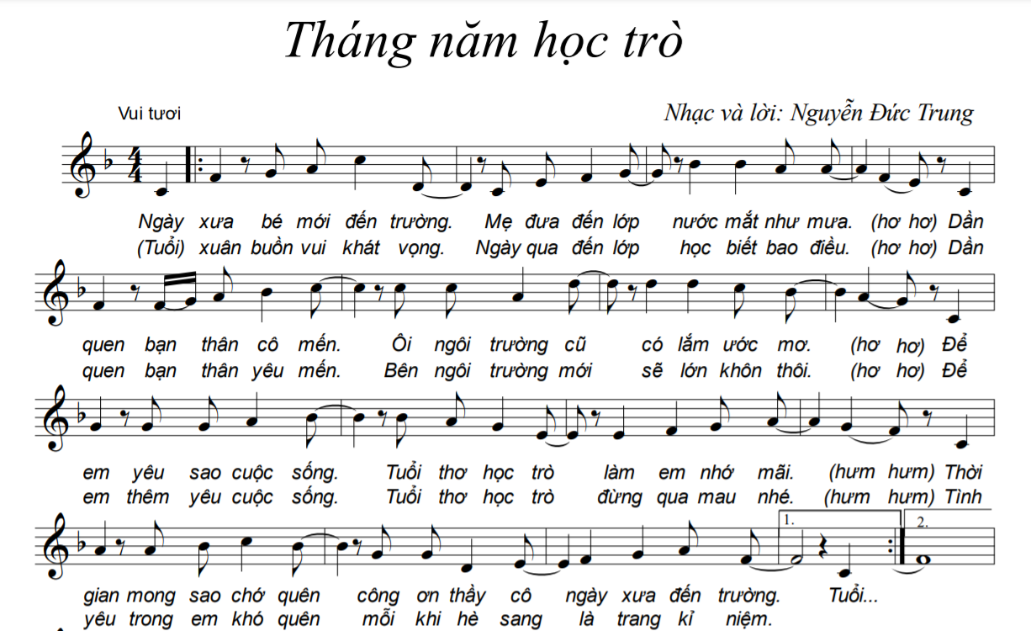
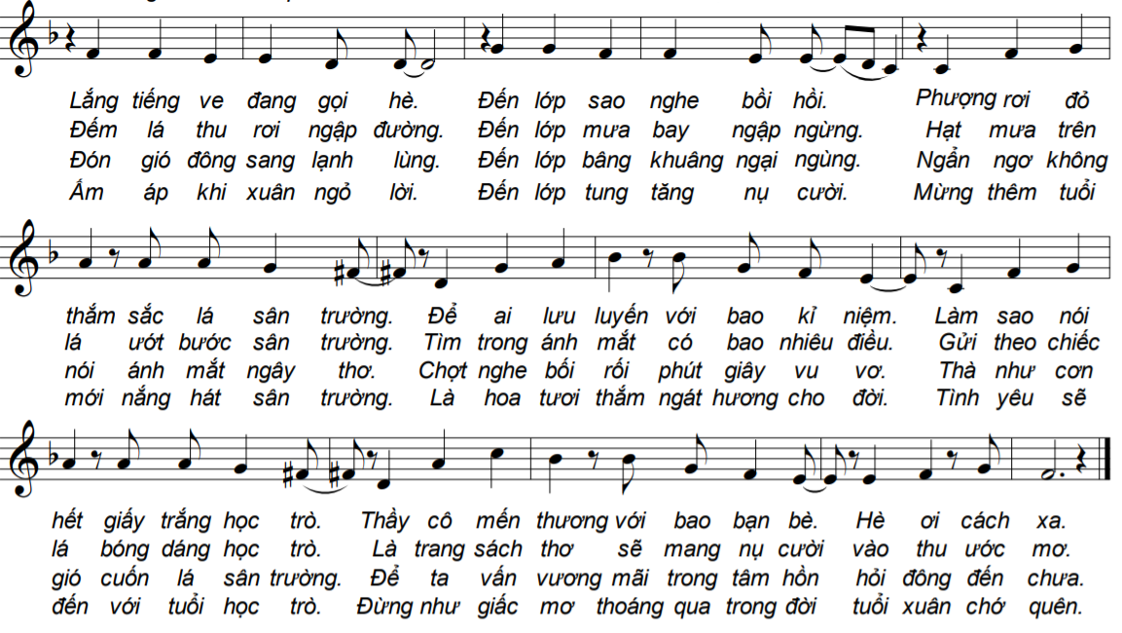
11

Slide 15
Hãy nêu cảm nhận về bài hát Tháng năm học trò
12

Slide 16
VẬN DỤNG Các nhóm phân công thực hiện nhiệm vụ vẽ tranh về thầy cô và bạn bè, trình bày sản phẩm vào tiết Vận dụng – sáng tạo.
13

Slide 17
CỦNG CỐ BÀI HỌC
Hãy vào đường link sau để trả lời các câu hỏi củng cố bài học ngày hôm nay nhé!
10
14
https://wordwall.net/play/20259/105/384

Slide 18
CHUẨN BỊ CHO TIẾT HỌC SAU
Hãy học thật chăm chỉ nhé!
Phân công nhiệm vụ cá nhân/nhóm tìm hiểu đàn piano qua tài liệu, mạng internet,…
Nhớ chuẩn bị bài cho tiết sau bạn nhé!
Ôn tập lại bài hát Con đường học trò
15

